Slide 1
Programa de Desarrollo Comunitario
“Comunidad DIFerente”
Evaluación de Consistencia y Resultados
Octubre 2018
Notes:
Por instrucciones del Titular de la Unidad de Evaluación del Desempeño de los programas federales de la Secretaria de hacienda y Crédito Publico, se deberá dar continuidad a la Evaluación que desde 2 años atrás había iniciado del S251.

Slide 2
CONCLUSIONES
PDC obtuvo una valoración de 1.98 de 4 posibles
Se promueve mejoras en las condiciones sociales mediante la aplicación de dos Subprogramas:
1.-“Comunidad DIFerente” (SCD); capacitación y proyectos comunitarios a Grupos de Desarrollo
2.-Infraestructura, Rehabilitación y/o Equipamiento de Espacios Alimentarios (SIREEA); rehabilitación y/o equipamiento de espacios alimentarios
Notes:
La Evaluación la lleva acabo la empresa: Gestión & procesos Asesores S.C. Y se encuentra publicada en la pagina de CONEVAL.

Slide 3
CONCLUSIONES
Recursos del RAMO 12 y en 2017 ascendieron a $115 millones de pesos, con cobertura nacional.
El alcance de la Meta a Nivel Propósito fue del 100% debido a la buena focalización de la programación que realizan los SEDIF.
Los recursos y apoyos que otorga los dos Subprogramas llegan a la Población Atendida en 83.7%.

Slide 4
CONCLUSIONES MIR
La MIR está contenida en la Reglas de Operación y está alineada con el Objetivo del Programa Sectorial de Salud.
La finalidad es medir los impactos alcanzados por el Programa.
Se cuenta con mecanismos establecidos para el seguimiento operativo relacionado con los indicadores de gestión mediante bases de datos
Notes:
Uno de los puntos mas importantes para medir el grado de desempeño del programa es la MIR (Matriz de Impacto de Resultados) registrada ante la SHCP, CONEVAL y la SSA.
Se sugiere la actualización del Diagnostico que data del 2014.
Se cuenta con una actualización del Árbol de Problemas y objetivos del programa, pero no esta acorde a la metodología de CONEVAL.
Definición de una sola población objetivo.
Integración de padrón de beneficiarios.
Adecuación del “Proposito” y alinear el Programa a los Objetivos Sectoriales de la SSA.

Slide 5
CONCLUSIONES
Medición del grado de satisfacción de la población atendida. Se deberá aplicar una Cédula que cuente con las características de un instrumento de medición de satisfacción.
Se recomienda desarrollar los procedimientos una vez entregados los recursos a los SEDIF de tal forma que se transparenten los procesos de autorización, liberación y ejecución de los recursos a los beneficiarios.
Se busca una visión a mediano y largo plazo involucrando a los propios SEDIF en esta definición.
Notes:
Necesaria la medición de Satisfacción de beneficiarios / Medición de Impacto del programa.
Se busca profundizar en los mecanismos de control de la operación del Programa; una vez que han sido otorgados los recursos a los SEDIF.

Slide 6
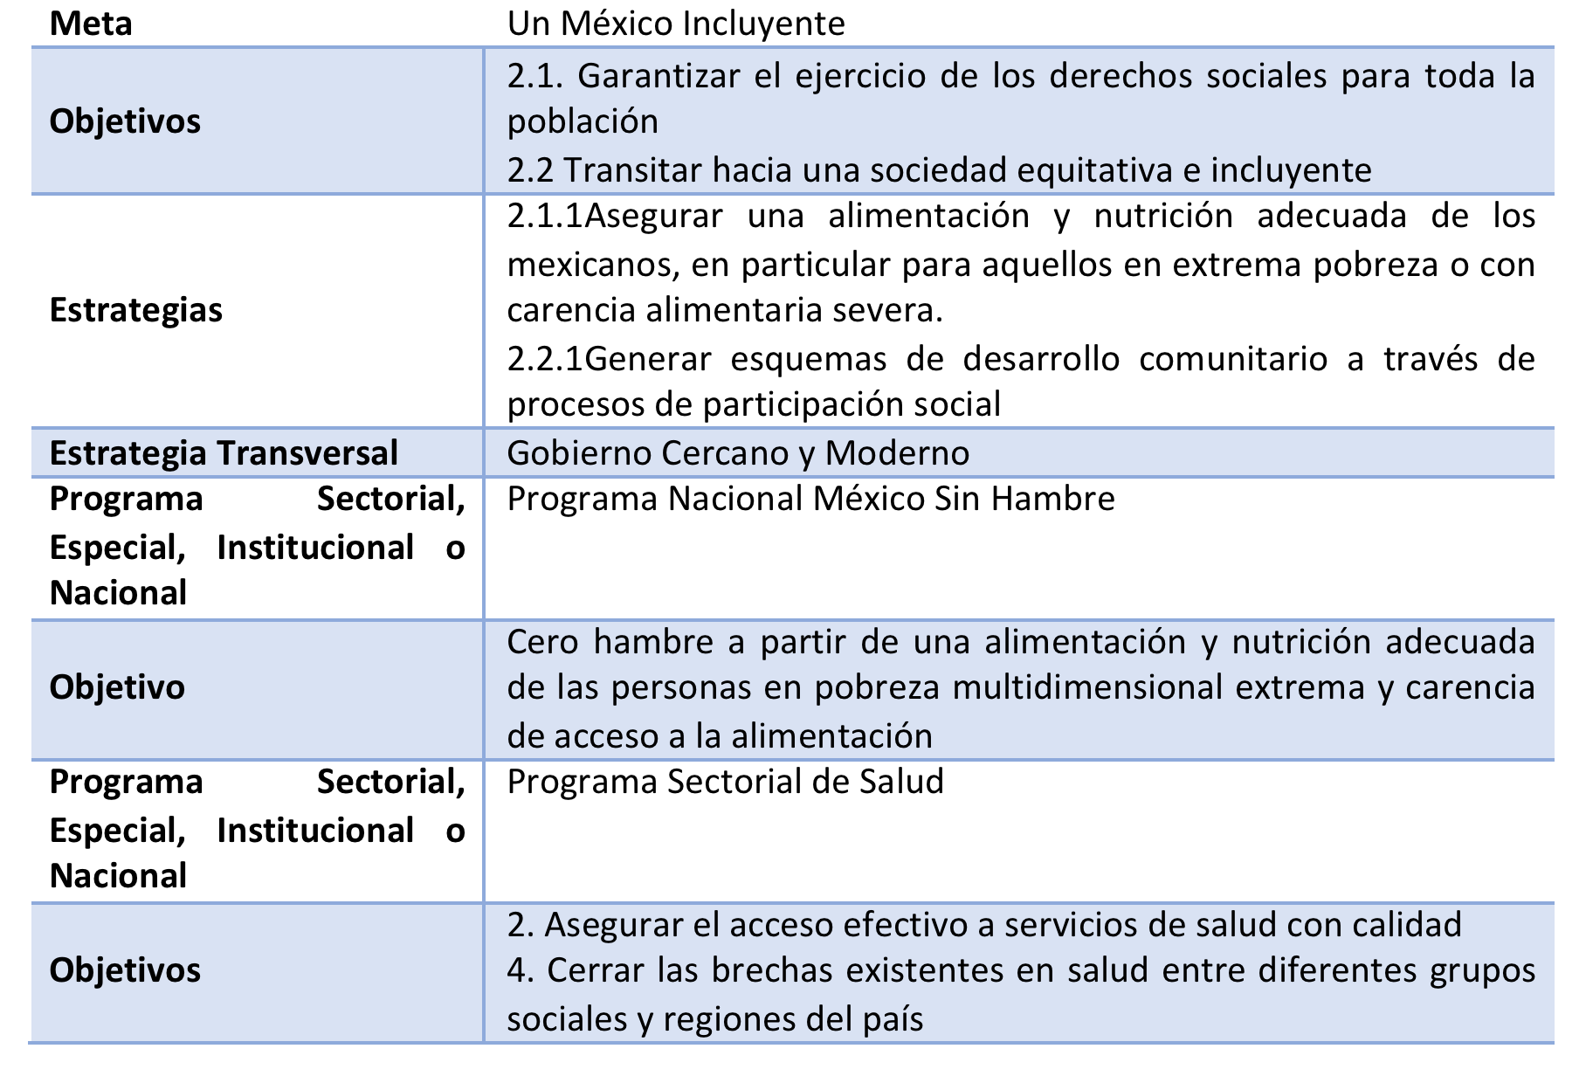
CONCLUSIONES
Existe una clara alineación del Propósito del Programa a las metas y estrategias nacionales
El Programa presenta complementariedad y coincidencias con 7 programas Federales
Programas
Comedores Comunitarios de la SEDESOL
Programa de Apoyos a Pequeños Productores de la SAGARPA en los siguientes componentes:
Campo en nuestras manos.
Proyectos productivos FAPPA
Proyecto de Seguridad Alimentaria para Zonas Rurales. PESA
Programa para el Mejoramiento de la Producción y Productividad Indígena de la Comisión Nacional para el Desarrollo de los Pueblos Indígenas
Programa de Fomento a la Economía Social de la SEDESOL
Notes:
Existen 7 programas federales mas que atienden a la misma población objetivo que Comunidad DIFerente.

Slide 7
CONCLUSIONES
De acuerdo con el Informe Mensual de Metas de Indicadores de Desempeño de Diciembre 2017 se alcanzaron los siguientes niveles de cumplimiento de metas
Nivel de Objetivo | Nombre del Indicador | Frecuencia de Medición | Meta (2017) | Valor Alcanzado (2017) | Avance (%) | Justificación
Fin | Variación del porcentaje de la población en situación de pobreza multidimensional | Bianual | 1.17 | 5.99 | 512% | El conjunto de programas sociales contribuyeron a reducir la pobreza multidimensional de acuerdo con datos de CONEVAL
Propósito | Porcentaje de poblaciones articuladas donde se han implementado proyectos para mejorar las condiciones sociales de vida | Anual | 93.72 | 95.24 | 102% | La meta se cumplió, debido a que la focalización para implementar proyectos depende de los SEDIF, quienes programaron trabajar en 1,290 Grupos de Desarrollo
Componente 1 | Porcentaje de capacitaciones otorgadas a Grupos de Desarrollo | Anual | 89.28 | 93.88 | 105% | La meta se superó debido a que los SEDIF realizaron procesos de licitación eficientes
Componente 2 | Porcentaje de Grupos de Desarrollo apoyados con insumos para consolidar Proyectos Comunitarios | Anual | 100 | 100.84 | 101% | La meta se superó debido a que los SEDIF realizaron procesos de licitación eficientes
Componente 3 | Porcentaje de espacios alimentarios apoyados con insumos para su construcción, rehabilitación y/o equipamiento | Anual | 100 | 102.45 | 103% | La meta se rebasó, en razón de que los SEDIF tuvieron una gestión efectiva de los recursos, logrando apoyar un mayor número de espacios alimentarios
Actividades | Porcentaje de acciones realizadas (h) en el Programa Anual de Trabajo para el otorgamiento y seguimiento de los subsidios. | Trimestral | 100 | 100 | 100% | Se llevaron a cabo las acciones programadas: Se elaboró el Programa Anual de Trabajo (PAT 2017) de la Dirección de Desarrollo Comunitario; 30 PAT del SCD y 32 Proyectos de Infraestructura, Rehabilitación y/o Equipamiento de Espacios Alimentarios por los SEDIF Se realizaron los trámites administrativos para la elaboración y firma de los convenios de coordinación entre el SNDIF y los SEDIF, para la operación de los dos subprogramas. Se realizaron visitas de seguimiento a comunidades para la implementación del SCD

Slide 8
CONCLUSIONES; COBERTURA Y FOCALIZACIÓN
SIREEA
Año | Beneficiarios | Espacios Atendidos | Presupuesto Radicado
2014 | 288,764 | 3,536 | $ 82,478,995.00
2015 | 179,917 | 1,825 | $ 65,099,227.52
2016 | 196,885 | 1,906 | $ 55,961,551.43
2017 | 144,930 | 1,503 | $ 49,649,219.00
SCD | 2014 | 2015 | 2016 | 2017
Presupuesto radicado | 46,500,000.00 | 48,887,328.48 | 50,045,864.57 | 44,440,765.00
SEDIF que operan el SCD | 30 | 29 | 30 | 30
No. GD | 1,533 | 1,355 | 1,303 | 1,290
No. de Localidades | 1,514 | 1,332 | 1,290 | 1,174
No. de Municipios | 561 | 514 | 500 | 490
No. Beneficiarios /capacitados | 22,475 | 18,137 | 17,103 | 17,397
No. Capacitaciones otorgadas | 3,344 | 2,817 | 2,652 | 2,716
Total de Proyectos Comunitarios | 3,664 | 4,442 | 4,271 | 1,157
Proyectos apoyados con insumos | 1,912 | 346 | 235 | 239
GD con Comité de Contraloría Social | 1,333 | 1,201 | 1,218 | No hay información

